Slide 1



Slide 2

Bài 17 (Tiết 1)
G g Gi gi

Slide 3
Khởi động

Slide 4

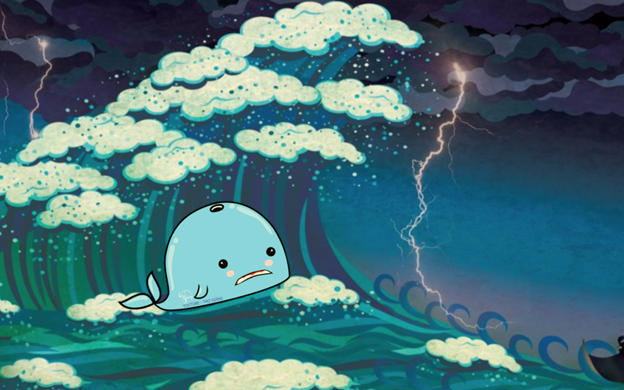
CỨU LẤY CÁ VOI

Slide 5
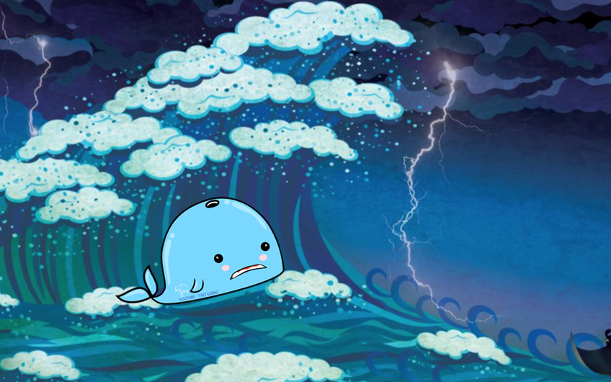


ĐÊM QUA, MỘT CƠN BÃO LỚN ĐÃ XẢY RA NƠI VÙNG BIỂN CỦA CHÚ CÁ VOI
CƠN BÃO ĐÃ CUỐN CHÚ CÁ VOI ĐI XA VÀ SÁNG DẬY CHÚ BỊ MẮC CẠN TRÊN BÃI BIỂN
MỘT ĐÁM MÂY MƯA HỨA SẼ GIÚP CHÚ NẾU CÓ NGƯỜI GIẢI ĐƯỢC CÂU ĐỐ CỦA MÂY MƯA
Subtitle : turn on CC
CÁC EM TRẢ LỜI THẬT ĐÚNG ĐỂ GIÚP CHÚ CÁ VOI TỘI NGHIỆP VỀ NHÀ NHÉ !

Slide 6




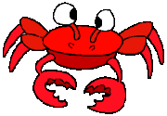



cá mè
nơ đỏ
CƠN MƯA SỐ 1 …

Slide 7
lá me, ca nô
lọ mọ
CƠN MƯA SỐ 2 …

Slide 8
Bố mẹ cho Hà đi ca nô.
mũ nỉ, lề mề
CƠN MƯA SỐ 3 …

Slide 9
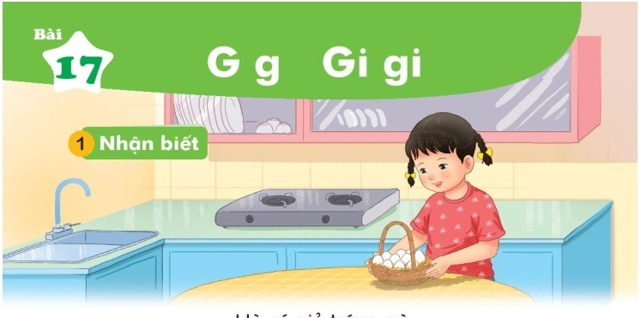
1
NhËn biÕt
Hà có giỏ trứng gà.
gi
g

Slide 10
Bài 17
G g Gi gi

Slide 11
2
§äc
g
gi
g
a
gi
o
gà
giỏ
ga gỗ gụ
giá giò giỗ
g
g
g
gi
gi
gi

Slide 12

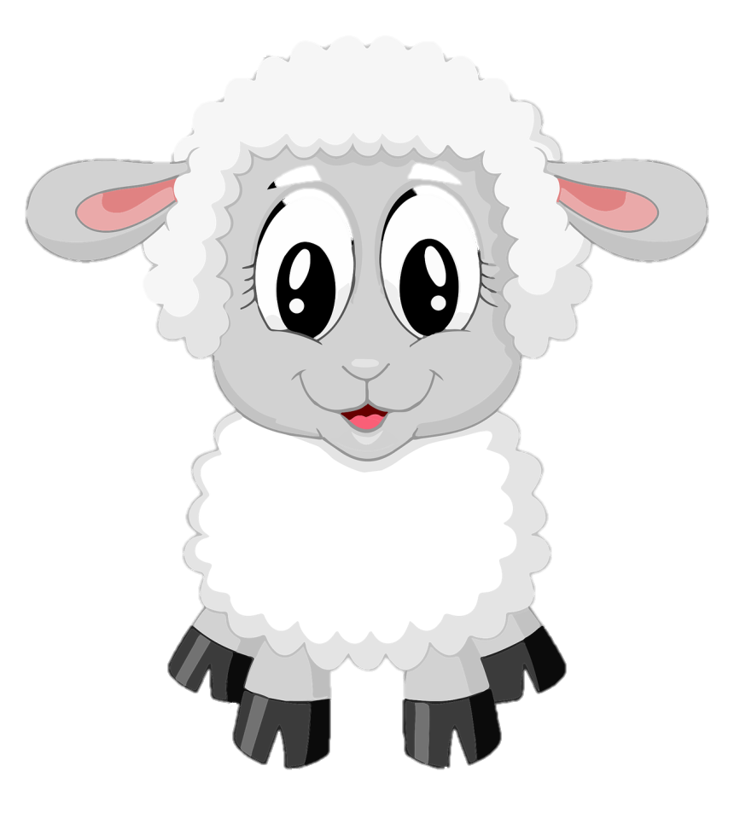
NGHỈ GIẢI LAO

Slide 13
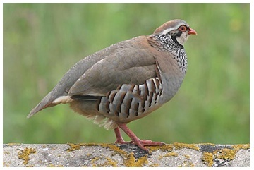
g
gà gô
g

Slide 14
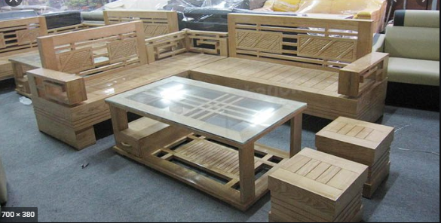
g
đồ gỗ

Slide 15
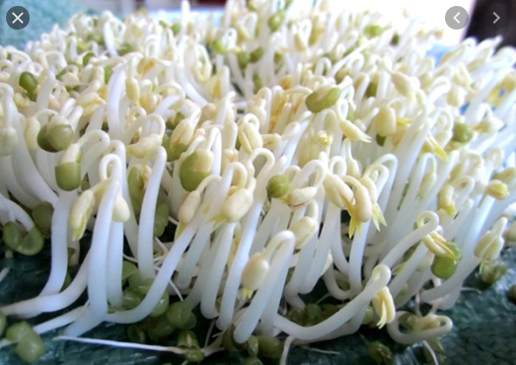
giá đỗ
gi

Slide 16
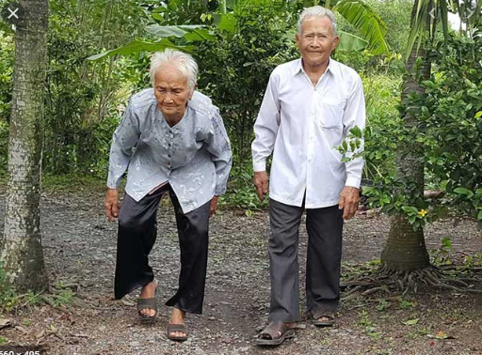
gi
cụ già

Slide 17
2
§äc
gµ g«
®å gç
gi¸ ®ç
cô giµ

Slide 18
2
§äc
g
gi
g
a
gi
o
gµ
giá
ga gç gô gi¸ giß giç
gµ g« ®å gç gi¸ ®ç cô giµ

Slide 19
ViÕt b¶ng
Notes:
19

Slide 20
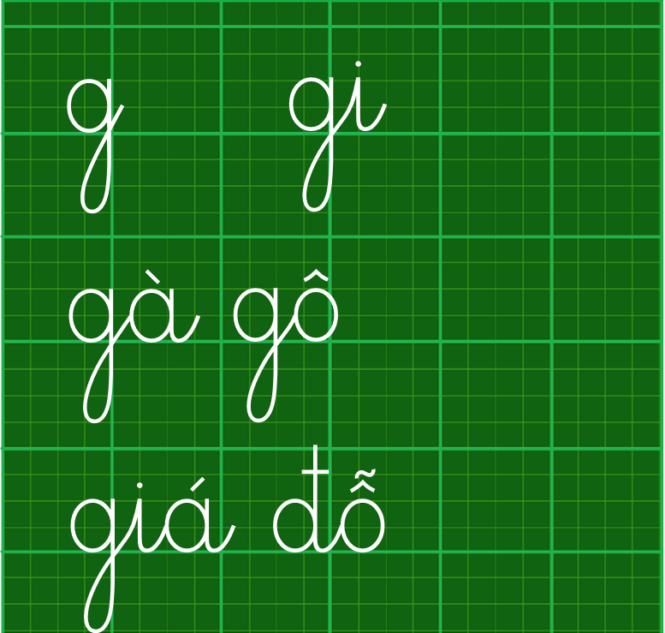

Slide 22
2
§äc
g
gi
g
a
gi
o
gµ
giá
ga gç gô gi¸ giß giç
gµ g« ®å gç gi¸ ®ç cô giµ

Slide 23

Dặn dò
- Đọc lại bài.
- Tìm 1 số tiếng, từ có chứa âm g, gi.
- Chuẩn bị bài sau.

Slide 24




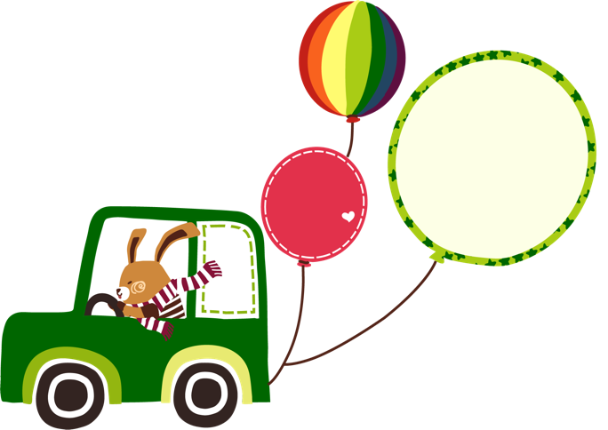

CẢM ƠN QUÝ THẦY CÔ
VÀ CÁC EM HỌC SINH

